Slide 1
과목_학년학기_단원 | suhi_h_0301_04
차시명 | 06 (몇십몇)×(몇)을 계산해 볼까요(4)
파일명 | suhi_h_0301_04_0006
검토 | 담당
수학팀 | 박종민
문서 HISTORY
번호 | 버전 | 문서 작성일 | 내용 비고 | 작성자 (내선번호) | 검토자
1 | V 1.0 | 2022.01.27 | 문서 발생 | 노유림
2 | V 1.0 | 2022.02.16 | 1차 검수 |  | 박종민
3 | V 2.0 | 2022.02.17 | 수정 |  | 오승태
4 | V 2.0 | 2022.02.17 | 2차 검수 |  | 김예림
5
6
7
8
9
10
11

Slide 2
학습 단계 | 파일명 | 페이지 정보 | 프레임 수 | 자료 형태 (동영상, 애니메이션, 노래)
 | suhi_h_0301_04_0006.html | 수학 익힘 62~63쪽 | 1 | Html5
총 프레임 수 |  |  | 1

Slide 3


3-1
4. 곱셈
suhi_h_0301_04_0006
06 (몇십몇)×(몇)을 계산해 볼까요(4)
Θ Description & Function
(몇십몇)×(몇)을 계산해 볼까요(4)│ 62~63쪽
개념 정리 페이지
화살표 좌우로 움직이는 클릭 유도 이벤트 있음. 클릭 시 오른쪽 내용 나타남. - 전자저작물 참고 4_5_06.html 한대희 3-1 지도서\app\resource\contents\lesson04\ops\4
정답 확인 버튼이 없음.
말풍선 꼬리 위치 확인
개념 정리
1
2
3
4
5
6
#1
1
 | 1 | 3
× |  | 5
 | 1 | 5
 | 2 | 3
× |  | 5
 | 1 | 5
1 | 0 | 0
 | 2 | 3
× |  | 5
1 | 1 | 5
#2
#4
3×5=15
20×5=100
#3

Slide 4




3-1
4. 곱셈
suhi_h_0301_04_0006
06 (몇십몇)×(몇)을 계산해 볼까요(4)
Θ Description & Function
(몇십몇)×(몇)을 계산해 볼까요(4)│ 62~63쪽
답 칸 클릭하면 답 나타남. 정답 확인 버튼은 정답 가리기로 토글 됨.
개념 정리
1
2
3
4
5
6
안에 알맞은 수를 써넣으세요.
 | 4 | 3
× |  | 8
2 4
3
×8
3 2 0
40
×8
3 4 4
#1

Slide 5

3-1
4. 곱셈
suhi_h_0301_04_0006
06 (몇십몇)×(몇)을 계산해 볼까요(4)
Θ Description & Function
(몇십몇)×(몇)을 계산해 볼까요(4)│ 62~63쪽
세로셈 자리 맞추기
답 칸 클릭하면 답 나타남. 정답 확인 버튼은 정답 가리기로 토글 됨.
개념 정리
1
2
3
4
5
6
안에 알맞은 수를 써넣으세요.
2
5
#1
 | 6 | 5
× |  | 5
 | 4 | 7
× |  | 8
3 2 5
3 7 6
#2

Slide 6

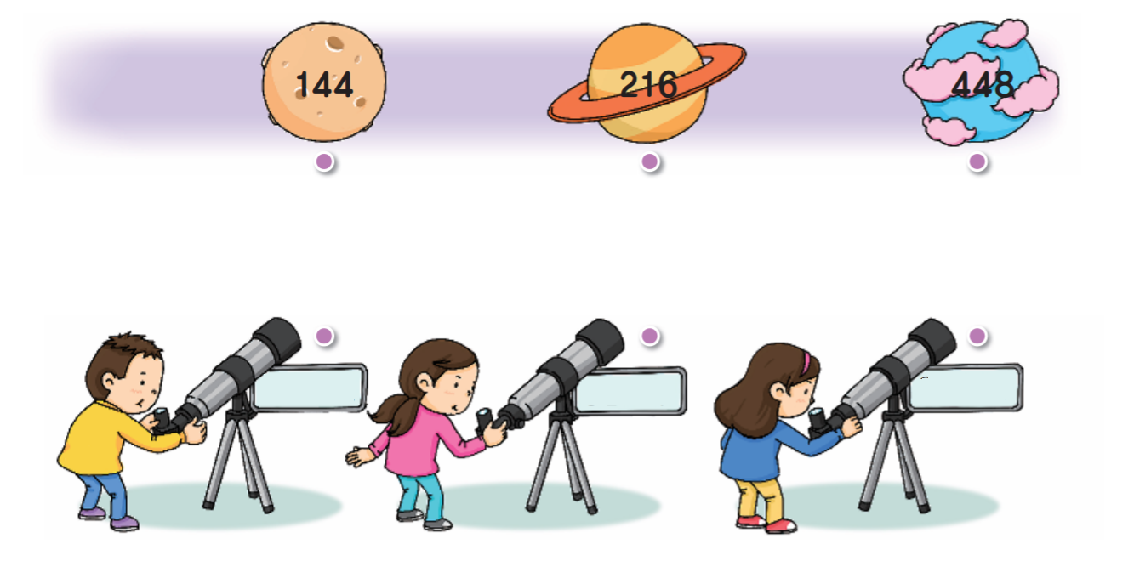

3-1
4. 곱셈
suhi_h_0301_04_0006
06 (몇십몇)×(몇)을 계산해 볼까요(4)
Θ Description & Function
(몇십몇)×(몇)을 계산해 볼까요(4)│ 62~63쪽
2
삽화에 텍스트 새로 쓰기 - 행성의 숫자 배경 그림 보이게 수정. -망원경 옆의 숫자는 박스에 크기 맞추기
지시문 약물 사용. 볼드 -> 드래그, 연결
처음에 정답 선은 나타나지 않음. 정답 확인 클릭 시 나타남. -드래그해서 선 잇기 기능
풀이 확인 팝업창(다음 슬라이드)
답 칸 클릭하면 답 나타남. 정답 확인 버튼은 정답 가리기로 토글 됨.
개념 정리
1
3
4
5
6
계산 결과를 찾아 선으로 이어 보세요.
#2
점을 드래그하여 옳은 답과 연결하세요.
#1
144
216
448
#3
54×4
64×7
24×6
#4
#5
삽화 파일명 | 4_5_3_01.png 한대희 3-1 지도서\app\resource\contents_sub\lesson04\ops\4\images\4_5

Slide 7

3-1
4. 곱셈
suhi_h_0301_04_0006
06 (몇십몇)×(몇)을 계산해 볼까요(4)
Θ Description & Function
(몇십몇)×(몇)을 계산해 볼까요(4)│ 62~63쪽
2
<풀이 화면 선택 시 보이는 화면>
개념 정리
1
3
4
5
6
계산 결과를 찾아 선으로 이어 보세요.
드래그하여 연결하세요.
i
144
216
448
#3
54×4
64×7
24×6
54×4=216, 64×7=448, 24×6=144

Slide 8


3-1
4. 곱셈
suhi_h_0301_04_0006
06 (몇십몇)×(몇)을 계산해 볼까요(4)
Θ Description & Function
(몇십몇)×(몇)을 계산해 볼까요(4)│ 62~63쪽
2
삽화에 텍스트 새로 쓰기
풀이 확인 팝업창(다음 슬라이드)
답 칸 클릭하면 답 나타남. 정답 확인 버튼은 정답 가리기로 토글 됨. 정답 화면은 12 슬라이드.
개념 정리
1
3
4
5
6
계산 결과의 차를 구해 보세요.
#1
64×8
43×4
340
#2
#3
삽화 파일명 | 4_5_4_01.sgv 한대희 3-1 지도서\app\resource\contents_sub\lesson04\ops\4\images\4_5

Slide 9
3-1
4. 곱셈
suhi_h_0301_04_0006
06 (몇십몇)×(몇)을 계산해 볼까요(4)
Θ Description & Function
(몇십몇)×(몇)을 계산해 볼까요(4)│ 62~63쪽
2
<풀이 화면 선택 시 보이는 화면>
개념 정리
1
3
4
5
6
계산 결과의 차를 구해 보세요.
64×8
43×4
64×4=512, 43×4=172입니다.
계산 결과의 차는 512－172=340입니다.
340

Slide 10

3-1
4. 곱셈
suhi_h_0301_04_0006
06 (몇십몇)×(몇)을 계산해 볼까요(4)
Θ Description & Function
(몇십몇)×(몇)을 계산해 볼까요(4)│ 62~63쪽
2
풀이 확인 팝업창(다음 슬라이드)
답 칸 클릭하면 답 나타남. 정답 확인 버튼은 정답 가리기로 토글 됨.
라인 박스 사용
개념 정리
1
3
4
5
6
#3
3
4
6
, , 을 한 번씩만 사용하여 (두 자리 수)×(한 자리 수)를 만들려고 합니다. 계산 결과가 가장 큰 곱셈식의 값을 구해 보세요.
258
#1
#2

Slide 11
3-1
4. 곱셈
suhi_h_0301_04_0006
06 (몇십몇)×(몇)을 계산해 볼까요(4)
Θ Description & Function
(몇십몇)×(몇)을 계산해 볼까요(4)│ 62~63쪽
2
<풀이 화면 선택 시 보이는 화면>
개념 정리
1
3
4
5
6
3
4
6
, , 을 한 번씩만 사용하여 (두 자리 수)×(한 자리 수)를 만들려고 합니다. 계산 결과가 가장 큰 곱셈식의 값을 구해 보세요.
258
(두 자리 수) ×(한 자리 수)에서 계산 결과가 가장 크게 되도록 만들려면 한 자리 수에는 가장 큰 수인 6을 쓰고, 두 자리 수에는 남은 두 수로 만들 수 있는 가장 큰 수인 43을 씁니다.
43×6=258
258

Slide 12

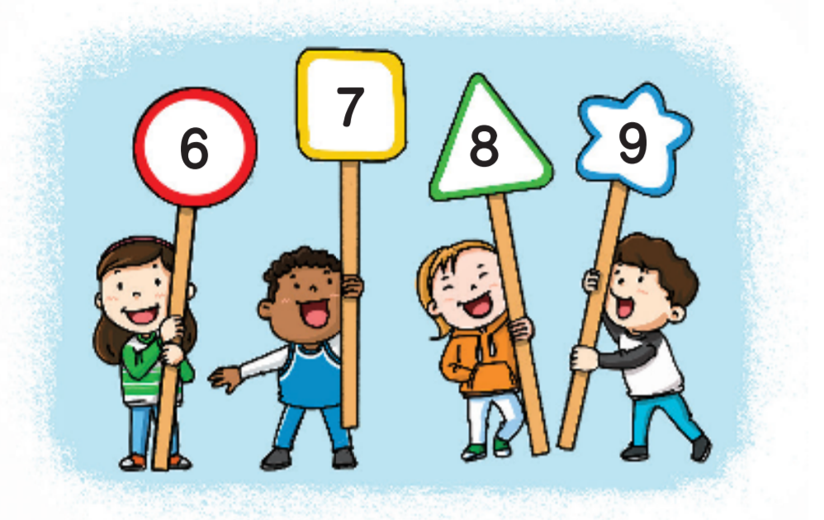
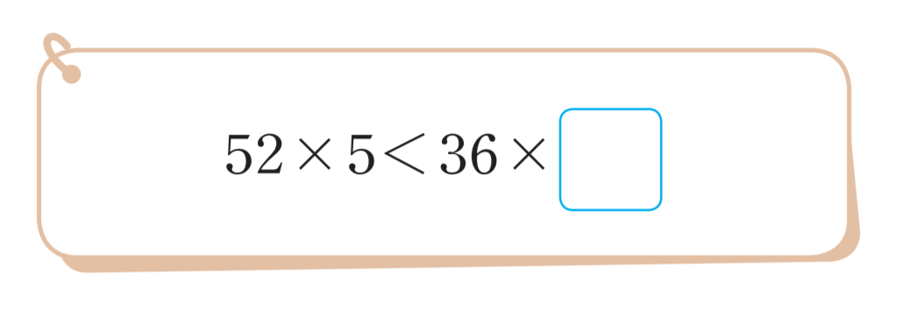
3-1
4. 곱셈
suhi_h_0301_04_0006
06 (몇십몇)×(몇)을 계산해 볼까요(4)
Θ Description & Function
(몇십몇)×(몇)을 계산해 볼까요(4)│ 62~63쪽
2
라인 박스로 수정.
풀이 확인 팝업창(다음 슬라이드)
답 칸 클릭하면 답 나타남. 정답 확인 버튼은 정답 가리기로 토글 됨.
네모 약물 사용.
개념 정리
1
3
4
5
6
안에 들어갈 수 있는 수를 오른쪽 그림에서 모두 찾아 써보세요.
#1
7
#4
6
8
9
46×3 < 36×
8, 9
#2
#3
삽화 파일명 | 4_5_6_01.png 한대희 3-1 지도서\app\resource\contents_sub\lesson04\ops\4\images\4_5

Slide 13
3-1
4. 곱셈
suhi_h_0301_04_0006
06 (몇십몇)×(몇)을 계산해 볼까요(4)
Θ Description & Function
(몇십몇)×(몇)을 계산해 볼까요(4)│ 62~63쪽
2
<풀이 화면 선택 시 보이는 화면>
개념 정리
1
3
4
5
6
안에 들어갈 수 있는 수를 오른쪽 그림에서 모두 찾아 써보세요.
7
6
8
9
46×3 < 36×
52×5=260이고 36×6=216, 36×7=252, 36×8=288, 36×9=324입니다.
52×5 < 36× 에서 안에 들어갈 수 있는 수는 8, 9
입니다.
8, 9

